Slide 1

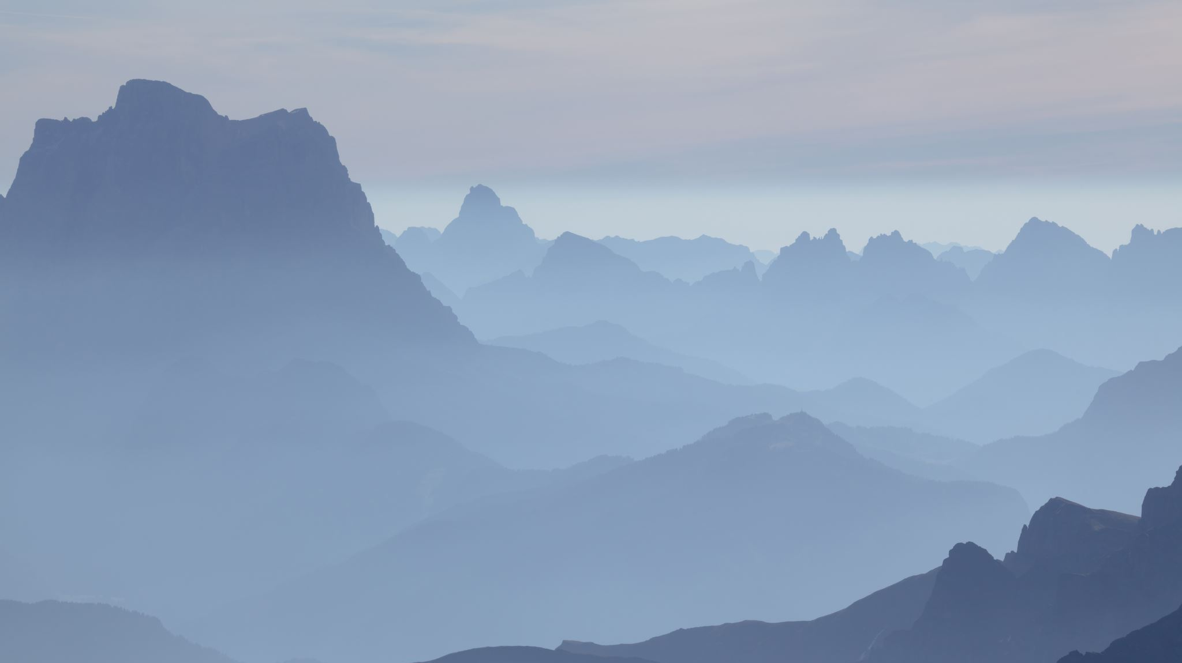

STRATEGIE PODPORY
MATEMATICKÉ GRAMOTNOSTI
Jana veseláková
Katedra matematiky

Slide 2
JAK BUDUJEME POJEM PŘIROZENÉHO ČÍSLA U ŽÁKŮ
ZÁPIS A ČTENÍ PŘIROZENÉHO ČÍSLA
PROBLÉMY PŘI BUDOVÁNÍ POJMŮ

Slide 3
rozvoj předmatematických představ, propedeutická cvičení k vytvoření pojmu čísla
činnosti směřující k vytvoření pojmu přirozené číslo
přirozená čísla: význam čísla, počítání po jedné, desítková soustava, příprava na operace s přirozenými čísly

Slide 4
porovnávání přirozených čísel, zaokrouhlování přirozených čísel, rozklady čísel
nejčastější problémy a možné reedukační postupy

Slide 5
"VŠECHNO, CO OPRAVDU POTŘEBUJU ZNÁT, jsem se naučil v mateřské škole." (Robert Fulghum)

Slide 6
BUDOVÁNÍ PŘEDSTAV PŘIROZENÉHO ČÍSLA V PŘEDŠKOLNÍM VĚKU
- minulost
- chápání kvantity
- přiřazování
- později schopnost zápisu čísel a vyjádřit slovem

Slide 7
- dítě ukazuje na předměty a říká „tam jsou dvě, tam také dvě, apod.“, později tři
- později „to je moc“
- okolo šestého věku dítěte zvládá určit počet předmětů ve skupině okolo 6 – 10
- později chápání počtu, ne jejich vlastností
- jednoznačné přiřazení předmětů k sobě

Slide 8
číslo jako reprezentant
1. fáze – dítě se učí chápat číslo 1 – 5
2. fáze – dítě se učí chápat čísla do 10 a číslo 0
další fáze pokračuje ve schopnosti vytvořit skupiny o daném počtu prvků, dále zapsat počet prvků a čísla porovnat

Slide 9
PROPEDEUTICKÁ CVIČENÍ K VYTVOŘENÍ POJMU ČÍSLA
Práce s předměty
Identifikace
Charakteristika
Diferenciace předmětů
Vyhodnocení situací

Slide 10
Diferenciace a závislosti
https://is.muni.cz/do/rect/el/estud/pedf/js10/rozvoj/web/pages/vytvareni-matematickych-predstav-a-pojmu.html

Slide 11
PROPEDEUTICKÁ CVIČENÍ K VYTVOŘENÍ POJMU ČÍSLA
Komparace (srovnávání)
Zpřesňování
Negace
Závislosti
Gradace

Slide 12
ČINNOSTI SMĚŘUJÍCÍ K VYTVOŘENÍ POJMU PŘIROZENÉ ČÍSLO
1) klasifikace (třídění)
Při rozkladu množiny na podmnožiny musí být splněno:
1. Každý prvek základní množiny musí být zařazen do některé z podmnožin.
2. Žádný prvek nemůže být současně ve dvou podmnožinách.
3. Sjednocením všech podmnožin je základní množina (Blažková, 2017, str. 31)

Slide 13
ČINNOSTI SMĚŘUJÍCÍ K VYTVOŘENÍ POJMU PŘIROZENÉ ČÍSLO
1) Klasifikace (třídění)
https://www.vospspgs.cz/manipulativni-cinnosti-pro-predskolni-vzdelavani - TŘÍDĚNÍ

Slide 14
ČINNOSTI SMĚŘUJÍCÍ K VYTVOŘENÍ POJMU PŘIROZENÉ ČÍSLO
2) Přiřazování
každému prvku v jedné skupině přiřazujeme prvek z druhé skupiny a naopak
Přiřazování - metodická řada:
a) předměty předmětům
b) symboly předmětům
c) symboly symbolům
d) předmětům a symbolům čísla

Slide 15
ČINNOSTI SMĚŘUJÍCÍ K VYTVOŘENÍ POJMU PŘIROZENÉ ČÍSLO
2) Přiřazování
https://is.muni.cz/do/rect/el/estud/pedf/js10/rozvoj/web/pages/vytvareni-matematickych-predstav-a-pojmu.html
https://www.vospspgs.cz/manipulativni-cinnosti-pro-predskolni-vzdelavani - PÁROVÁNÍ

Slide 16
ČINNOSTI SMĚŘUJÍCÍ K VYTVOŘENÍ POJMU PŘIROZENÉ ČÍSLO
3) Uspořádání
cílem je uvědomění si, že množina přirozených čísel je uspořádaná (je možné o dvou prvcích rozhodnout, který je před kterým)

Slide 17
ČINNOSTI SMĚŘUJÍCÍ K VYTVOŘENÍ POJMU PŘIROZENÉ ČÍSLO
3) Uspořádání
https://www.vospspgs.cz/manipulativni-cinnosti-pro-predskolni-vzdelavani - USPOŘÁDÁNÍ

Slide 18
PŘIROZENÁ ČÍSLA
význam čísla, počítání po jedné, číslo a číslice, desítková soustava, příprava na operace s přirozenými čísly

Slide 19
Číslo v mnoha významech
označení počtu
operátor
pořadí
adresa (pořadí, uspořádání)
kód
veličina

Slide 20
Jak pojem čísla jako počet prvků podporujeme:
čísla 1 a 2 – části těla, počet očí, rukou, nosů, hlavy, apod.
číslo 3 – 5 - počet předmětů.

Slide 21
Číslo 0
číslo 0 se zavádí jako počet prvků prázdné množiny
jak zavádíme jinak?
Problém
děti se k nule chovají jako k „ničemu“ a neuznávají ji ani jako číslo, ani jako pozici v zápisu čísla

Slide 22
Počítání po jedné
pokud máme skupiny předmětů pro nás o neznámém počtu, ukazujeme prstem na jednotlivé předměty a přiřazujeme číslovky jedna, dvě, tři,.. apod.
je potřeba dodržet následující:
nesmí být vynechán žádný prvek
žádný prvek se nesmí počítat dvakrát
konkrétní předměty nesmí být počítány od nuly (Blažková, 2017, str. 35)

Slide 23
Číselná řada
kompetence
při vyjmenovávání číselné řady by mělo dítě vidět vždy počet prvků

Slide 24
Číselné soustavy
1. adiční, nepoziční
2. poziční

Slide 25
Příprava na operace s přirozenými čísly
běžné denní činnosti
manipulativní činnost

Slide 26
Na stole jsou čtyři koláče, tři jsme snědli, kolik zůstalo na stole koláčů?
Maminka má 4 děti, každému z nich dát 2 bonbóny, kolik bonbónů dá celkem?
Rozděl 6 lízátek tak, aby každé dítě mělo 2 lízátka. Kolik kamarádů podělíš?
Rozděl 10 bonbónů třem dětem. Jak je rozdělíš? Kolik dáš každému dítěti?

Slide 27
jak se pojem čísla vytváří u žáků
A) Vytvoření pojmu přirozená čísla
Práce s konkrétními předměty
Práce se symboly – libovolným předmětům přiřazujeme tentýž symbol
(1. stupeň abstrakce)
Pochopení pojmu čísla – libovolné skupině předmětů či symbolů přiřadíme číslo (2. stupeň abstrakce)
Vyslovení čísla
Pochopení symbolu k zápisu čísla, číslice
Psaní číslic

Slide 28
B) Numerace
Čtení čísel
Zápis čísel
Orientace v číselných řadách
Znázorňování čísel na číselné ose
Porovnávání čísel
Zaokrouhlování čísel

Slide 29
C) Operace s přirozenými čísly
Vyvození každé z operací, práce s konkrétními předměty
Práce se symboly (1. stupeň abstrakce)
Zápis příkladu příslušné operace (2. stupeň abstrakce)
Pamětné spoje
Písemné algoritmy
Aplikační úlohy

Slide 30
D) Aplikace
Řešení jednoduchých úloh z běžného praktického života
Uvědomělé používání jednotlivých operací
Práce s veličinami a jednotkami měr
Využívání odhadů
Matematické modely reálných situací a jejich interpretace v realitě

Slide 31
Ilustrace pochopení pojmu přirozené číslo – přirozený vývoj dítěte
„Holčičky si hrají s panenkami. Na můj dotaz, kolik mají panenek, postupně odpovídají:
Maruška: máme hodně.
Eliška: máme Lucinku, Gábinku, Michalku a Karolínku.
Terezka: počítá po jedné: jedna, dvě, tři, čtyři. Jsou čtyři.
Monička: řekne hned: máme čtyři panenky“ (Blažková, 2017, str. 41).

Slide 32
Ilustrace pochopení pojmu přirozené číslo – přirozený vývoj dítěte
„Jedeme v tramvaji číslo 11 a obě číslice jsou napsány poněkud jinak, než se učí děti psát číslici 1 v první třídě. Maminka jede s holčičkou (tři a půl roku), která má bratříčka v první třídě. Holčička doma zřejmě přihlíží přípravě bratříčka do školy. Ukazuje na číslo v tramvaji a říká „sedmička“. Maminka namítá: „to není sedmička, ale jednička“. Holčička neustále trvá na svém, maminka však také. Až maminka řekne „to jsou dvě jedničky“. Jak holčička uslyší „dvě“, začne se velmi zlobit a podrážděně zvolá: „ne dvě, sedm“ (Blažková, 2017, str. 42).

Slide 33
BUDOVÁNÍ POJMU PŘIROZENÉHO ČÍSLA V MLADŠÍM ŠKOLNÍM VĚKU
činnosti a myšlení založeny na konkrétnosti a názornosti, postupně by mělo ale docházet k abstrakci
budování pojmu přirozeného čísla pomocí:
čísel kardinálních („kolik to je“) nebo ordinálních čísel („kolikátý“) nebo pomocí Peanovy množiny

Slide 34
https://www.youtube.com/watch?v=Q4mXHdmmMmA BUDOVÁNÍ ČÍSEL - MONTESSORI

Slide 35
Přehled učiva matematiky na 1. stupni ZŠ
1. ročník – čísla 0–20 (0–5, 0–10, 0–20); sčítání a odčítání bez přechodu přes základ 10
2. ročník – čísla 0–100; (0–20 sčítání a odčítání s přechodem přes základ 10), zavedení násobení a dělení
3. ročník – čísla 0–1000 , sčítání a odčítání bez i s přechodem 1000, násobení a dělení do 1000, dělení se zbytkem
4. ročník – čísla 0–1 000 000, písemné dělení se zbytkem
5. ročník – čísla větší než 1 000 000

Slide 36
Čísla 10 – 20
vytváříme základy poziční číselné desítkové soustavy
využíváme různých modelů, aby žáci viděli 10 jednotek jako jednu desítku

Slide 37
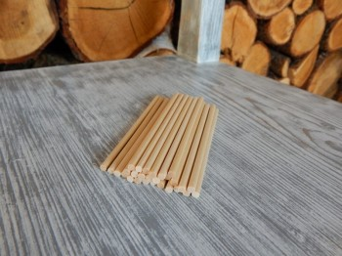
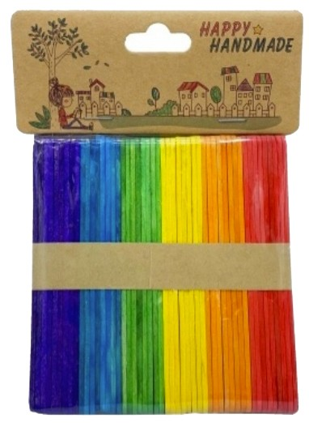
Čísla 10 – 20
pomůcky:
zdroj: uzasneubrousky.cz
zdroj: www.sevt.cz

Slide 38
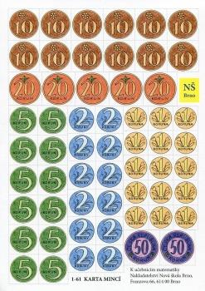
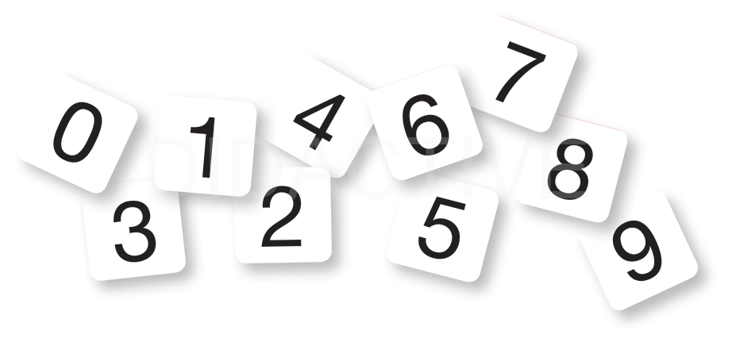
nevhodné pomůcky
www.eshop.didactive.cz.
zdroj: www.sevt.cz

Slide 39
Čísla 0 – 100
např. věk rodičů, ceny, počet žáků ve třídě
správný zápis dvojciferných čísel (upevňování vědomostí o řádech)

Slide 40
Čísla 0 – 1 000
počet žáků ve škole, počet dnů v roce, výška žáka, aj.
pokud se již zde vyskytují problémy při chápání čísel do 100, analogicky se vyskytnou při chápání do 1 000

Slide 41
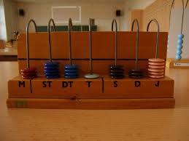
Čísla 0 – 1 000 000
Řádové počitadlo
zdroj. ped.muni.cz

Slide 42
PROBLÉMY ŽÁKŮ V OBLASTI CHÁPÁNÍ POJMU PŘIROZENÉHO ČÍSLA
žák nezvládne vytvořit skupinu o daném počtu prvků
žák neumí určit počet prvků dané skupiny
při počítání po jedné je vázáno na konkrétní předměty
žák nezvládne vyjmenovat řadu čísel (vzestupně i sestupně)
žák si nevytvoří pojem čísla, nedokáže se zbavit konkrétních představ
žák nechápe podstatu poziční desítkové soustavy

Slide 43
Problémy se zápisem čísla
psaní číslic, přiměřená velikost
rozlišení tvarově podobných čísel (např. 6 a 9, 3 a 8, 2 a 5)
pravolevá orientace při zápisu čísel (např. 1, 3, 7)
nerozlišení řádu číslic (např. 35 a 53, 435 a 453)
chybný zápis čísel s nulami (např. 305, 35)
nepochopení čísla jako celku (nevidí číslo jako celek, např. číslo 647 vidí jako číslice 6, 4, 7)
neschopnost psát čísla podle diktátu

Slide 44
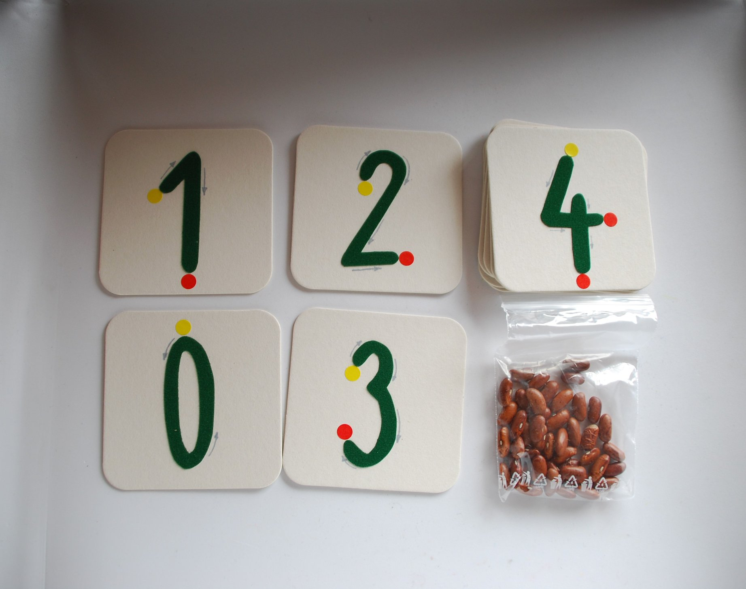
zdroj: www.montessorihracky.cz

Slide 45
Problémy se čtením čísla
neumí rozlišit a přečíst jednotlivé znaky – číslice
neumí přečíst víceciferná čísla
neorientuje se ve větších číslech (v řádu statisíců)
neumí skloňovat číslovky

Slide 46
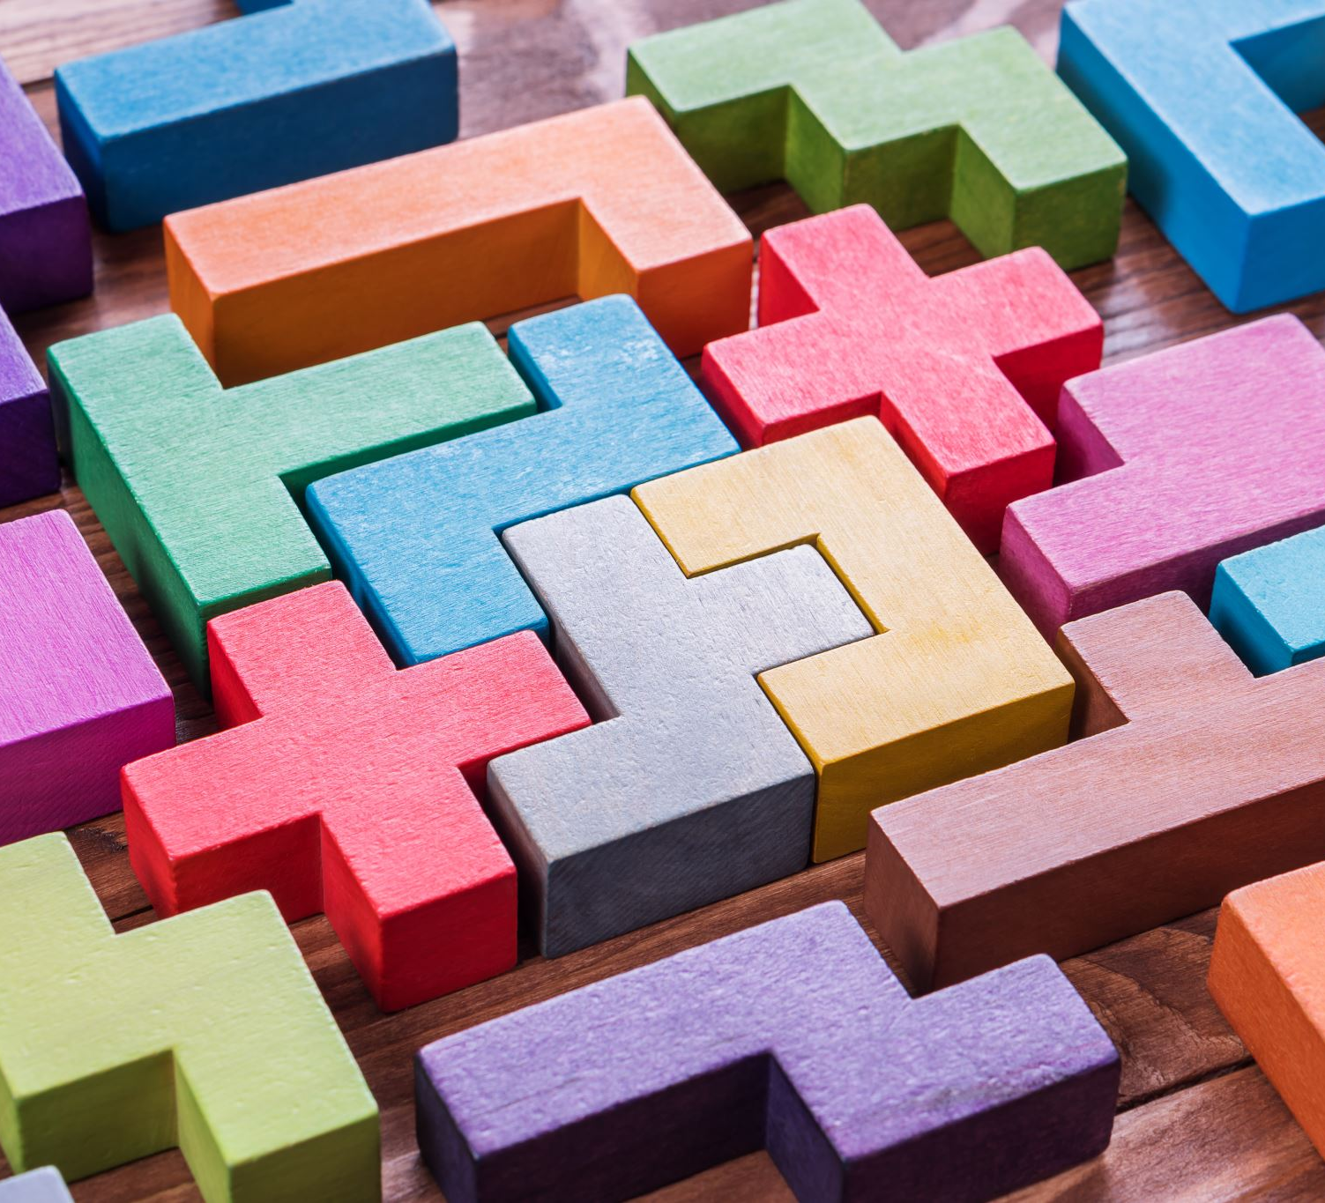
Reedukace
manipulativní činnost
pohádky, ve kterých hraje roli počet nebo posloupnost dějů
říkánky, písničky, hádanky
počítadla (dvacítkové, stovkové, řádové)

Slide 47
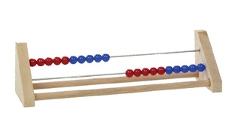
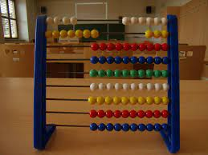
zdroj: www.multip.cz
zdroj: www. katedry.ped.muni.cz

Slide 48
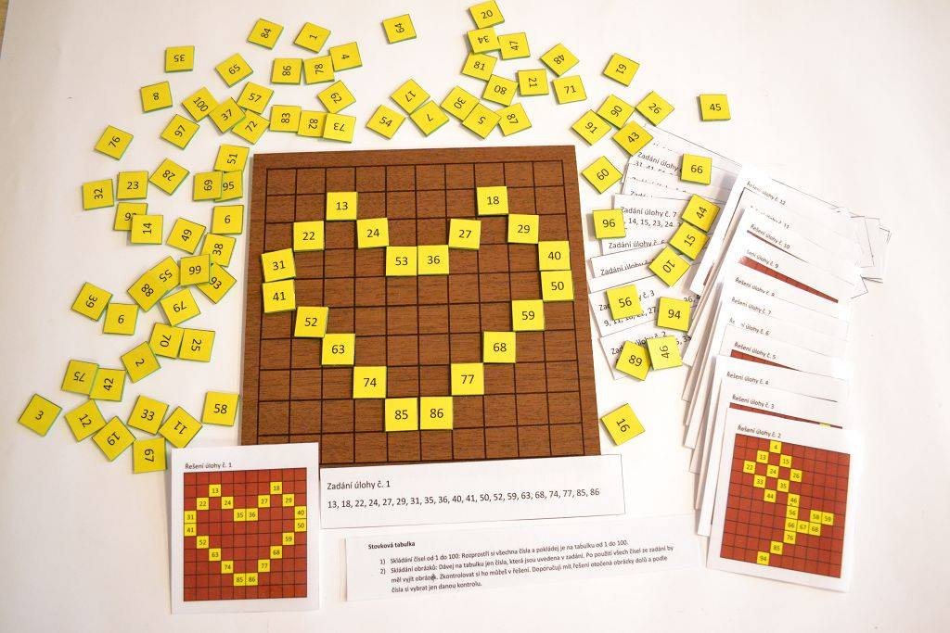
zdroj: www.montessorihracky.cz

Slide 49
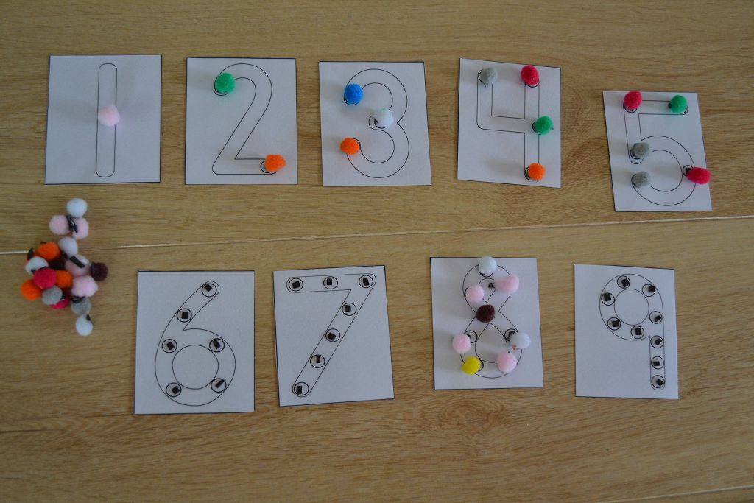
zdroj: www.montessorihracky.cz

Slide 50
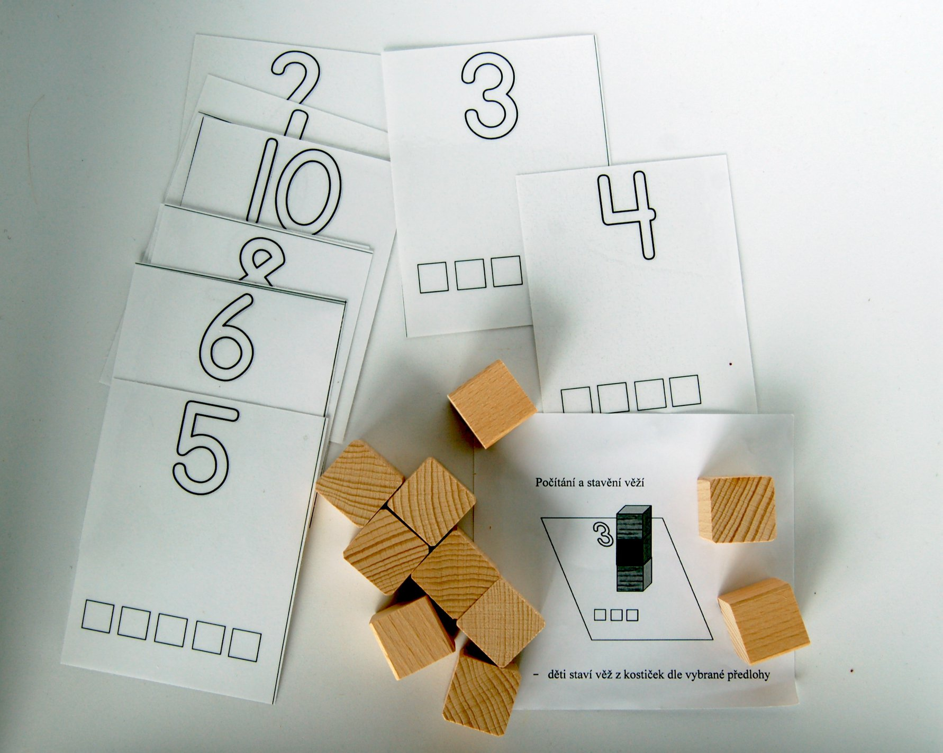
zdroj: www.montessorihracky.cz

Slide 51
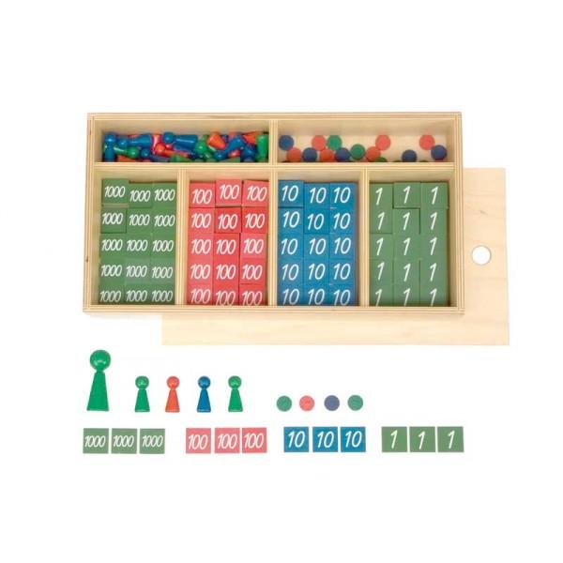
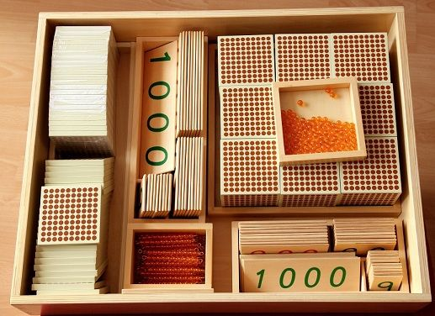
pomůcka Banka známková hra
zdroj: www.cz.pinterest.com
zdroj: www.heda.cz

Slide 52
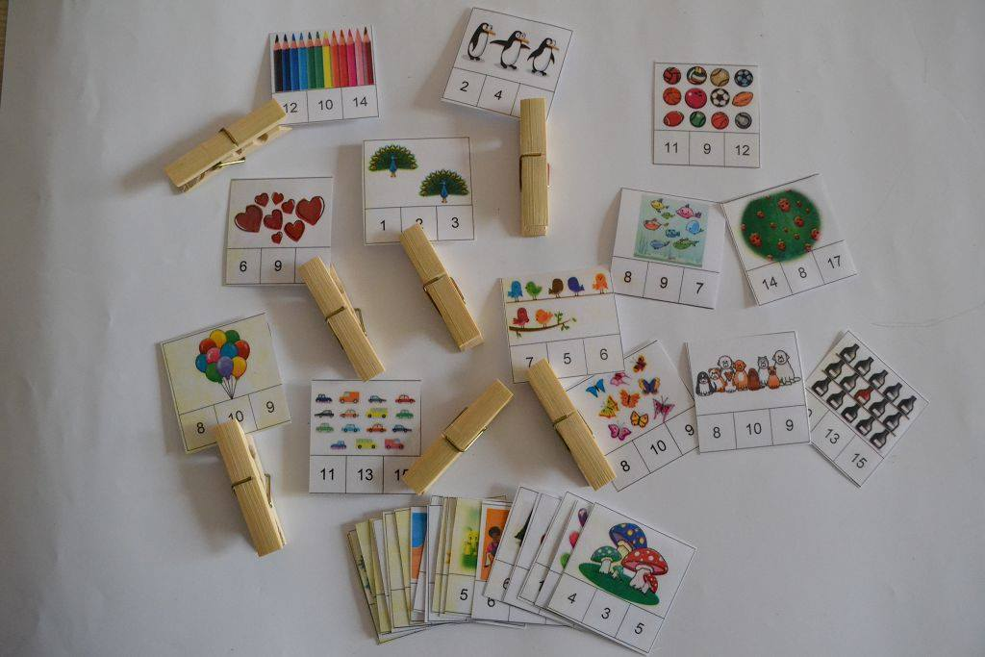
zdroj: www.montessorihracky.cz

Slide 53
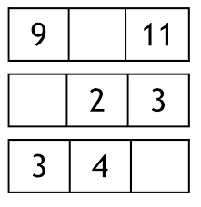
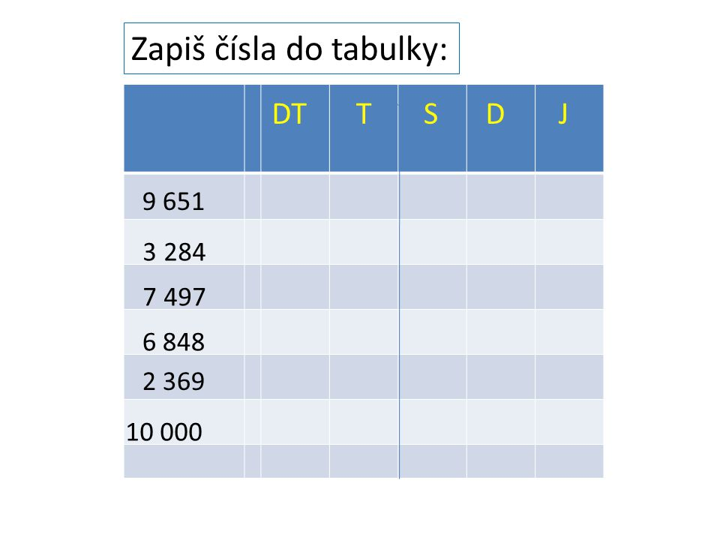
kartičky k doplňování jednoho nebo více čísel
zdroj: www.eschovka.cz
zdroj: www.slideplayer.cz

Slide 54
POROVNÁVÁNÍ PŘIROZENÝCH ČÍSEL
https://is.muni.cz/do/rect/el/estud/pedf/js10/rozvoj/web/pages/porovnavani-cisel.html
metodická řada:
1) žáci se učí chápat vztahy „více“, „méně“, „stejně“ bez čísel, využívají se obrázky a tvoření dvojic
2) v dalším kroku se ke skupinám prvků přiřadí čísla a porovnají se
3) poslední krok je používání znaků <, >, =

Slide 55
je potřeba se vyvarovat nesprávnému grafickému znázornění:
https://is.muni.cz/do/rect/el/estud/pedf/js10/rozvoj/web/pages/porovnavani-cisel.html
a) nerozlišování mezi velikostí objektů a jejich počtem
b) nerozlišování mezi ekvivalencí množin a počtem prvků
c) chybou je umisťovat mezi objekty znaménka nerovnosti, předměty se totiž sobě nerovnají, neporovnávají, porovnáváme pouze jejich počet!

Slide 56
Porovnávání pomocí číselné osy
přímka, která znázorňuje obrazy reálných čísel
ze dvou čísel znázorněných na číselné ose je větší to, jehož obraz leží více vpravo
https://www.youtube.com/watch?v=nVKbgHvh_QY

Slide 57
Porovnávání pomocí zápisu v desítkové soustavě
A) ze dvou čísel je větší to, v jehož zápisu je více cifer
(např. 8 976 > 956)
B) pokud mají čísla stejný počet cifer, porovnáváme počet jednotek příslušného řádu až dospějeme k řádu, který se liší
(např. 79 082 a 79 038)

Slide 58
Problémy při porovnávání
neschopnost používat znaky <, >
nerozlišování porovnávání tvaru předmětů a jejich počty
chybné používání číselné osy při porovnávání přirozených čísel
při porovnávání nastává chybné zaměření se na větší číslo zapsané na místě nejvyššího řádu, ale na počet řádů (např. 876 > 2 347 – chyba)

Slide 59
Reedukace
nezaměňovat porovnávání velikostí předmětů a jejich počet
vytvoření skupin prvků podle konkrétního požadavku
využívání číselné osy k porovnávání přirozených čísel
znázorňování obrázků k zapsané nerovnosti
zdůrazňovat jednotlivé řády
při chybování žáka vyzvat aby znázornil situaci pomocí pomůcek
navazujeme: „o kolik má více/méně, kolikrát má více/méně“

Slide 60
ZAOKROUHLOVÁNÍ PŘIROZENÝCH ČÍSEL
nahrazení čísla přesného číslem jemu blízkým, a to podle určitých pravidel:
jestliže zaokrouhlujeme přirozené číslo na určitý řád, zajímá nás počet jednotek řádu o jednu nižšího
zaokrouhlování dolů
zaokrouhlování nahoru

Slide 61
ZAOKROUHLOVÁNÍ PŘIROZENÝCH ČÍSEL
zaokrouhlené číslo představuje vždy určitý interval
zaokrouhlení postupné, v několika stupních, je nepřípustné
zaokrouhlování můžeme ilustrovat na číselné ose

Slide 62
Problémy žáků při zaokrouhlování
žáci pracují pouze se dvěma číslicemi zapsanými na potřebných aktuálních řádech
uplatňují nesprávnou analogii
zaokrouhlují již zaokrouhlené číslo

Slide 63
REEDUKACE
vycházet z praktických příkladů, ve kterých se zaokrouhlení používá
využití číselné osy s figurkami
odhad výsledků početních operací

Slide 64
ROZKLADY ČÍSEL
provádění sčítání a odčítání s přechodem přes základ deset
každý žák má svůj vlastní přístup k rozkladům čísel

Slide 65
ROZKLADY ČÍSEL
motivační příklad: mám 6 korálků, jakým způsobem je mohu rozdělit do dvou krabiček, kolik způsobů rozdělení máme?
výsledek manipulativní činnosti si žák zapíše pomocí čísla a jeho rozkladu
https://www.youtube.com/watch?v=a_ryjc34o70

Slide 66
Rozvinutý zápis čísla v desítkové soustavě
posilování chápání počtu jednotek příslušných řádů

Slide 67
Rozklad čísla na součin činitelů - PŘÍŠTĚ
Rozklad přirozeného čísla na dvě čísla pro dělení mimo obor násobilek - PŘÍŠTĚ

Slide 68
cVIČENÍ
Vyzkoušejte strategie dětí při provádění rozkladů
6 + 8
9 + 7
16 + 9
47 + 25
14 – 8, 19 – 7, 16 – 9
31 – 3
73 – 56

Slide 69
Které postupy a rozklady pro operace sčítání a odčítání používáte Vy?

Slide 70
Uveďte možné problémy u následující chyby, navrhněte vhodný způsob reedukace
3 547 < 988

Slide 71
Jakými argumenty byste přesvědčily rodiče nebo učitele, aby ponechali žákovi jeho přístup k rozkladům, které využívá při operacích s přirozenými čísly?

Slide 72
LITERATURA:
Blažková. R. (2017). Didaktika matematiky se zaměřením na specifické poruchy učení. Brno: Masarykova univerzita.
Blažková, R. (2010). Rozvoj matematických pojmů a představ u dětí předškolního věku [web]. Dostupné z: https://is.muni.cz/do/rect/el/estud/pedf/js10/rozvoj/web/index.html

Slide 73

DĚKUJI VÁM ZA POZORNOST!

